Slide 1

Název školy: ZŠ a MŠ Zvole, okr. Praha-západ
Autor: Mgr. Lucie Strejcová
Název: VY_32_INOVACE_15 3Š rytmus slov a obrázků
Téma: Umění a kultura –Hv
Číslo projektu: CZ.1.07/1.4.00/21.03

Slide 2
Anotace
1. Přiřaď slovo a obrázek k rytmu
2. Do kolika počítáš při vytleskání rytmu?

Slide 3
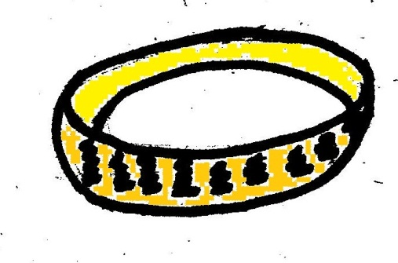
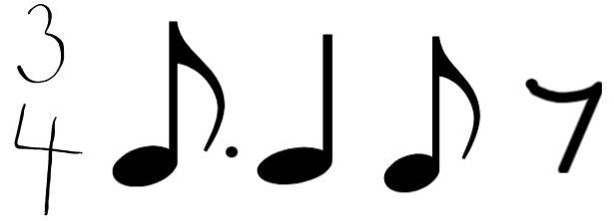
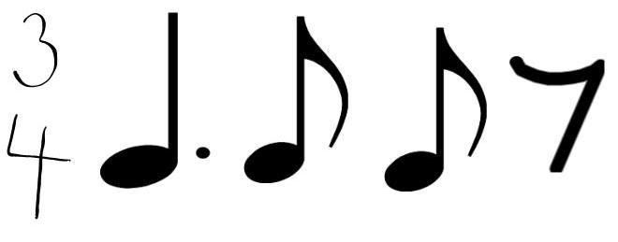
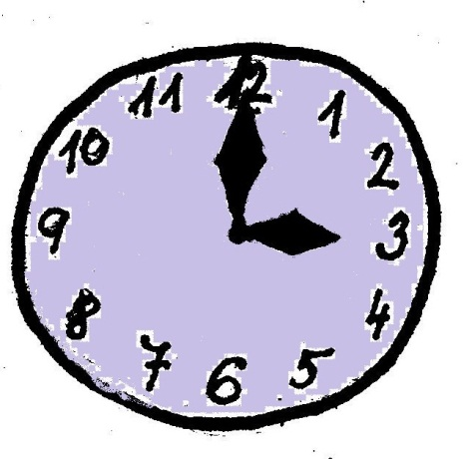


hodiny
náramek
klubíčko

Slide 4
Obrázky: vlastní tvorba autorky

